Slide 1
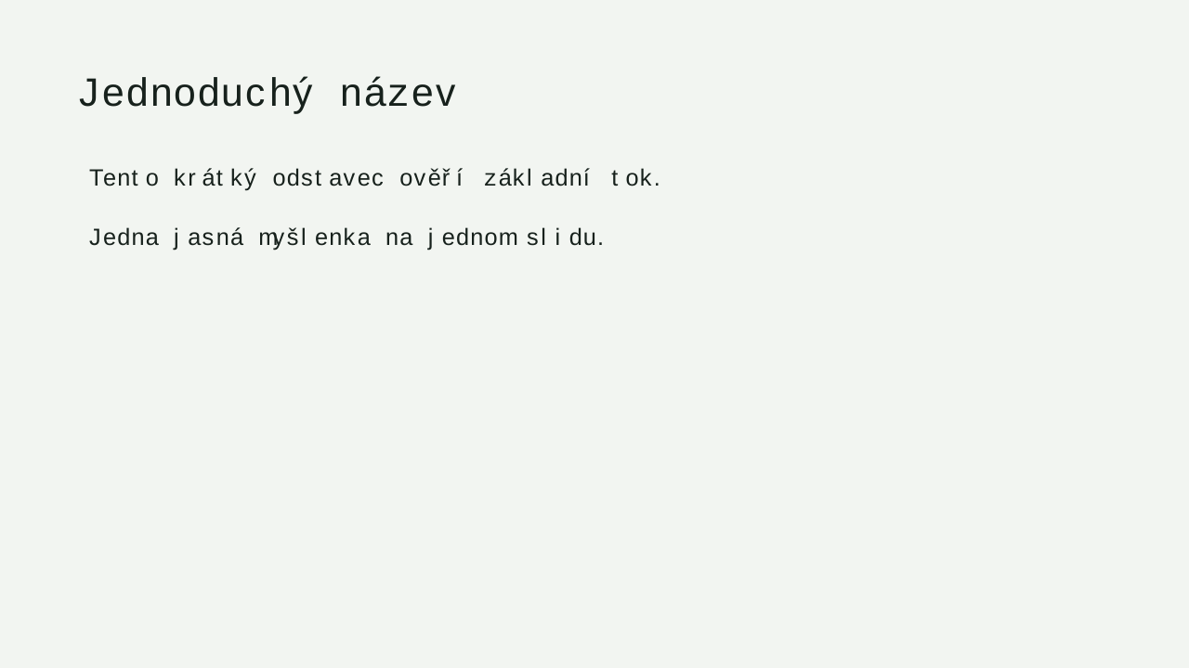
Tento krátký odstavec ověří základní tok.
Jednoduchý název

Slide 2
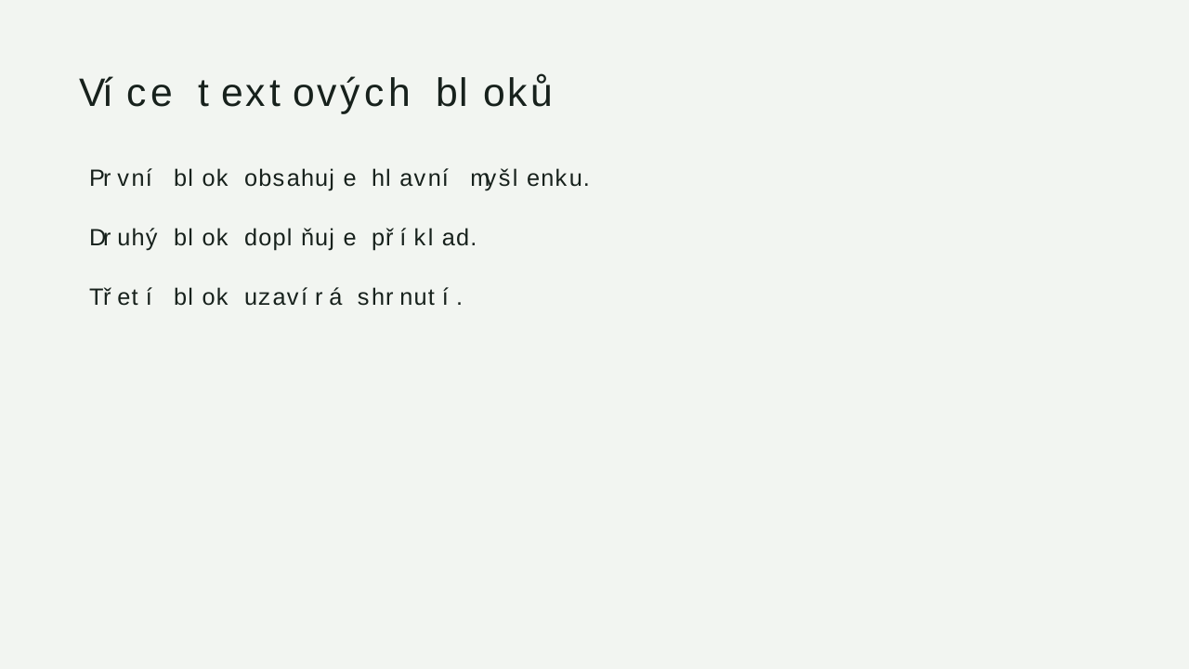
Druhý blok doplňuje příklad.
První blok obsahuje hlavní myšlenku.
Více textových bloků

Slide 3
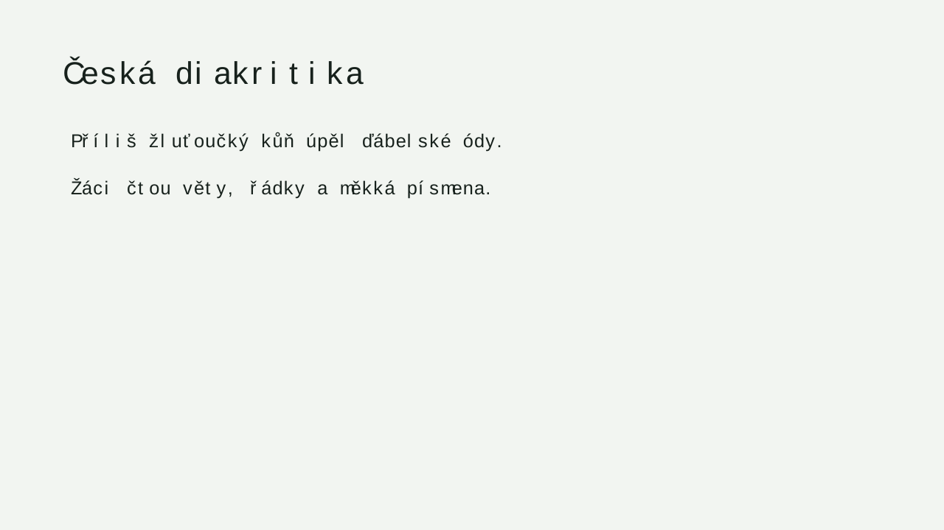
Příliš žluťoučký kůň úpěl ďábelské ódy.
Česká diakritika

Slide 4
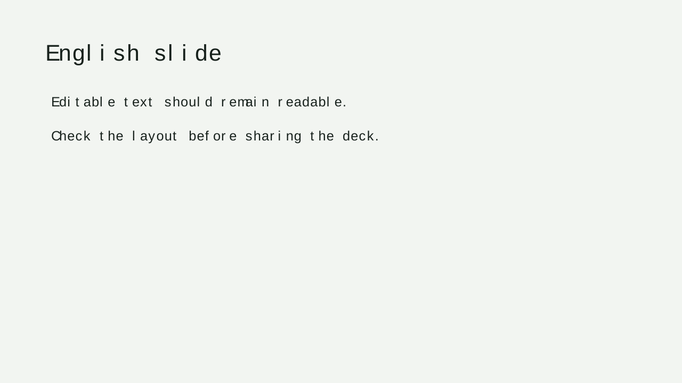
Editable text should remain readable.
English slide

Slide 5
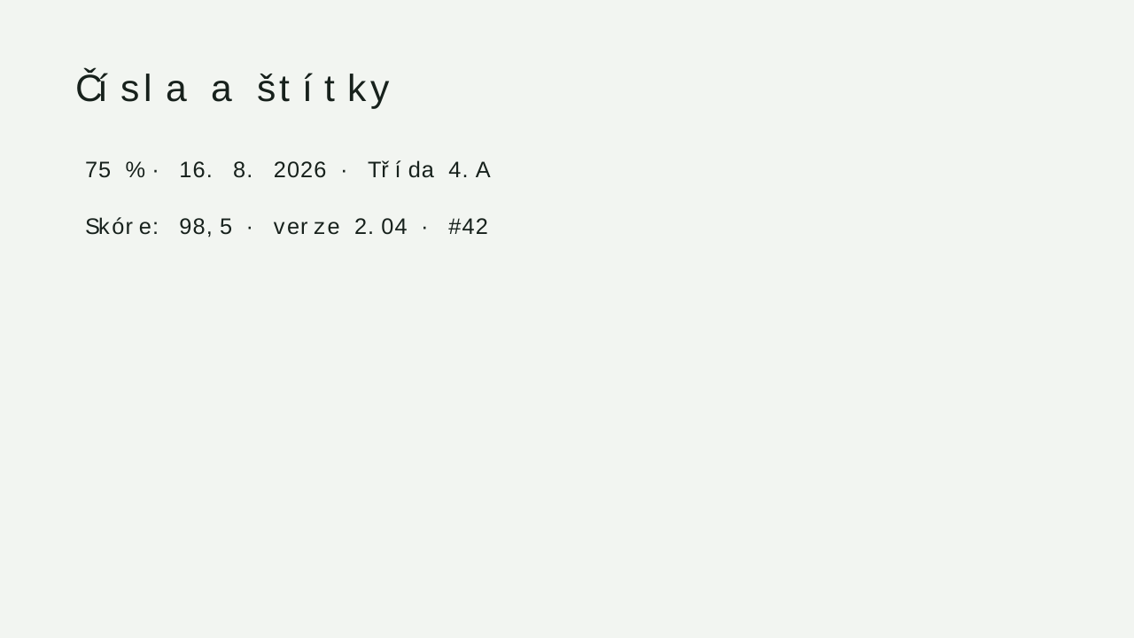
Skóre: 98,5 · verze 2.04 · #42
75 % · 16. 8. 2026 · Třída 4.A
Čísla a štítky

Slide 6
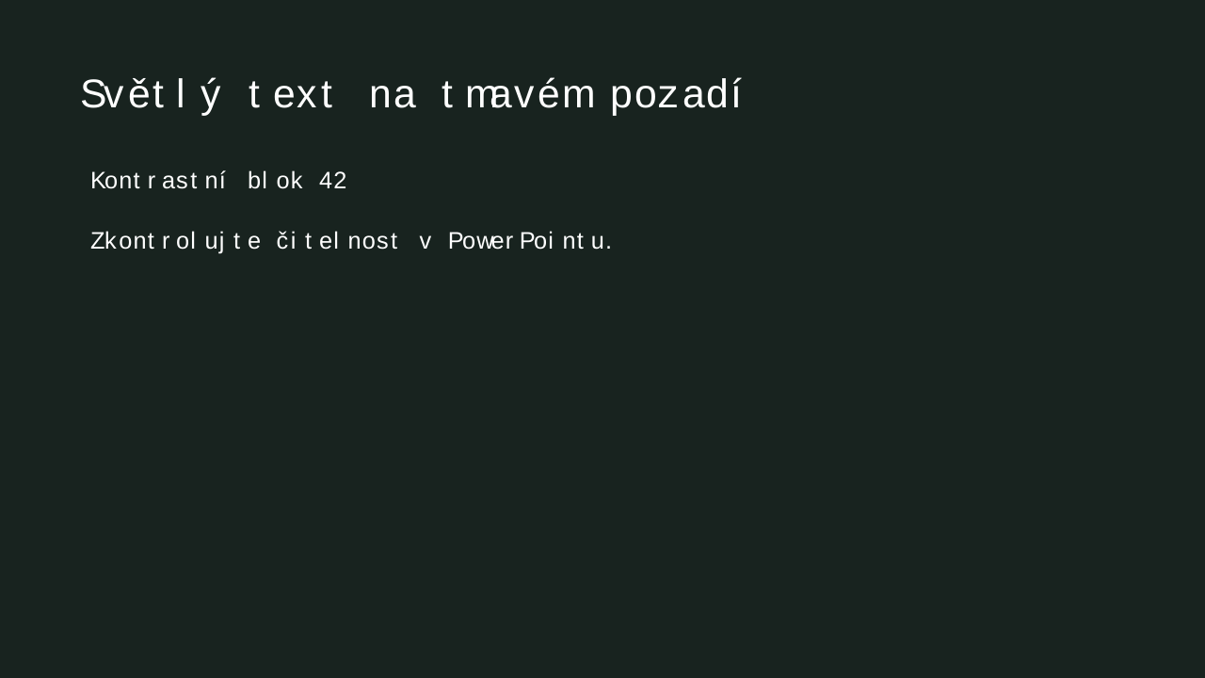
Kontrastní blok 42
Světlý text na tmavém pozadí

Slide 7
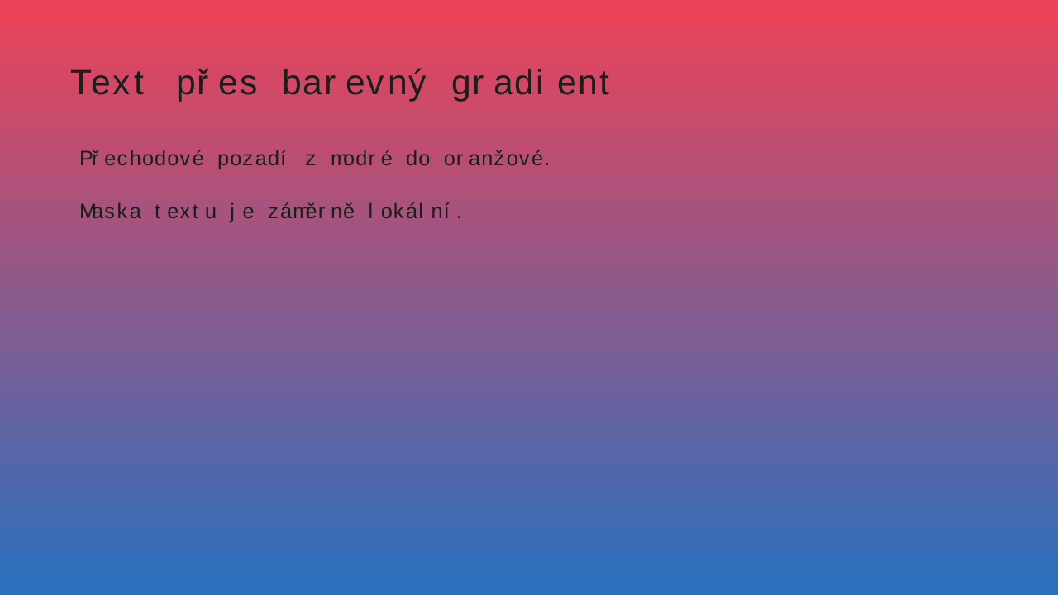
Přechodové pozadí z modré do oranžové.
Text přes barevný gradient

Slide 8
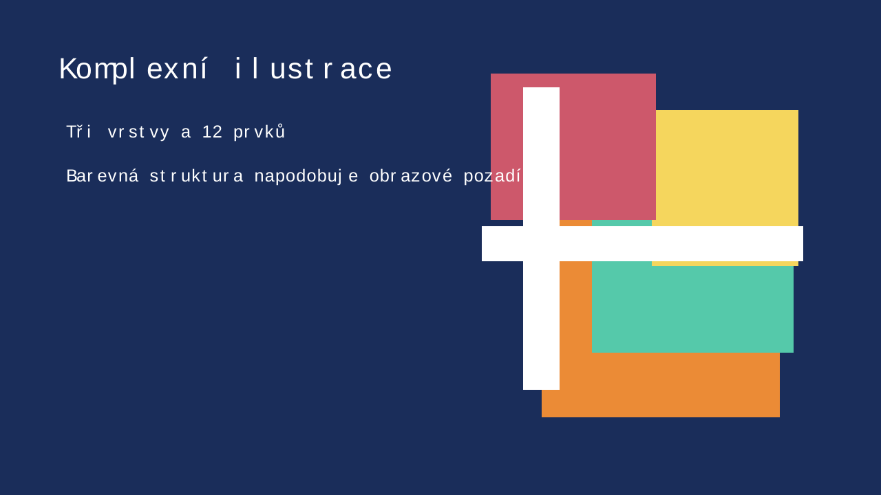
Tři vrstvy a 12 prvků
Komplexní ilustrace

